Slide 1
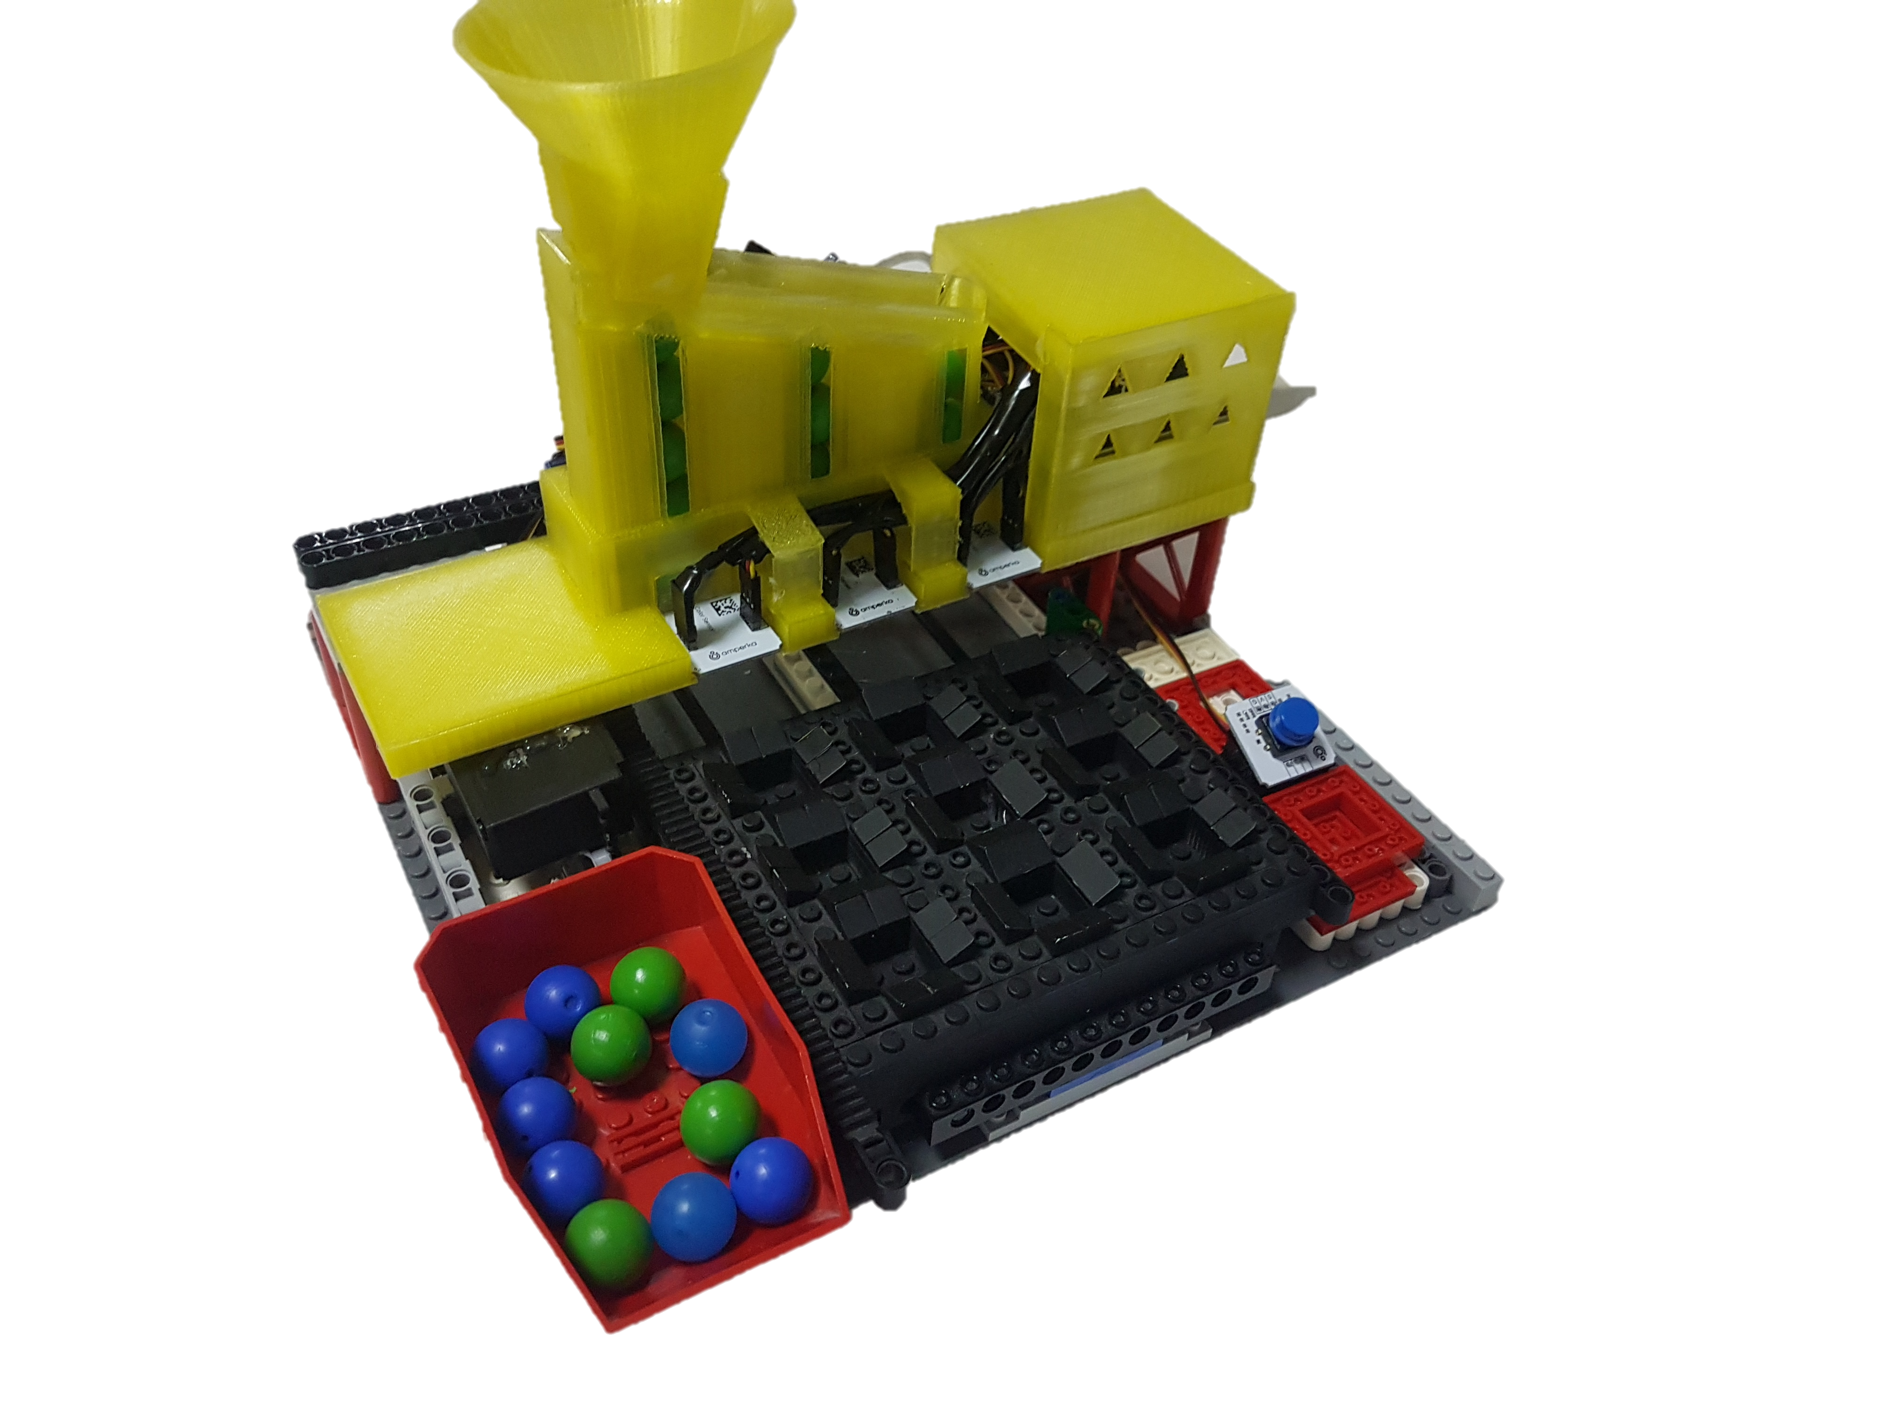
Игра развивающая “Крестики-Нолики”
Выполнил:
Мазаев Илья
Ученик 10 класса ГАОУ “Школа №1518”
Руководитель:
Саитов Шамиль Рашитович
Г. Москва 2021

Slide 2
Актуальность проекта
Современные дети все более в раннем возрасте начинают взаимодействовать гаджетами, смартфонами, интерактивными игрушками. Поэтому идея создать игру, которая могла бы не только соответствовать современному интересу детей к гаджетам, но и помочь развивать мелкую моторику ребенка, его способности к логическому мышлению показалась интересной.
Проект направлен на облегчение процесса тренировки внимания и моторики у детей. Игра превращает монотонные занятия в интерактивный и увлекательный процесс для детей.

Slide 3
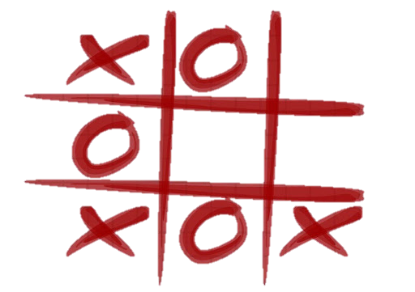
Цель проекта
Целью работы является разработка и создание интерактивной игры “Крестики-Нолики” для развития мелкой моторики и логического мышления у детей младшего возраста.

Slide 4
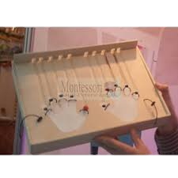
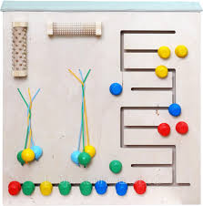
Аналоги

Slide 5
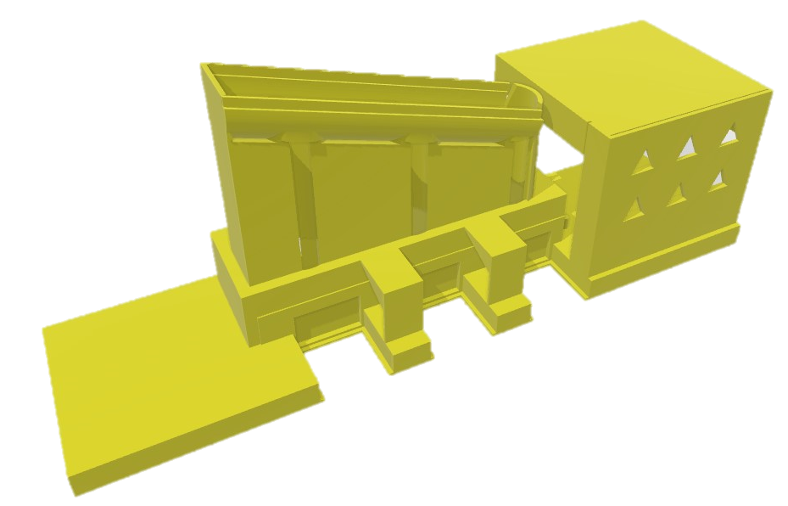
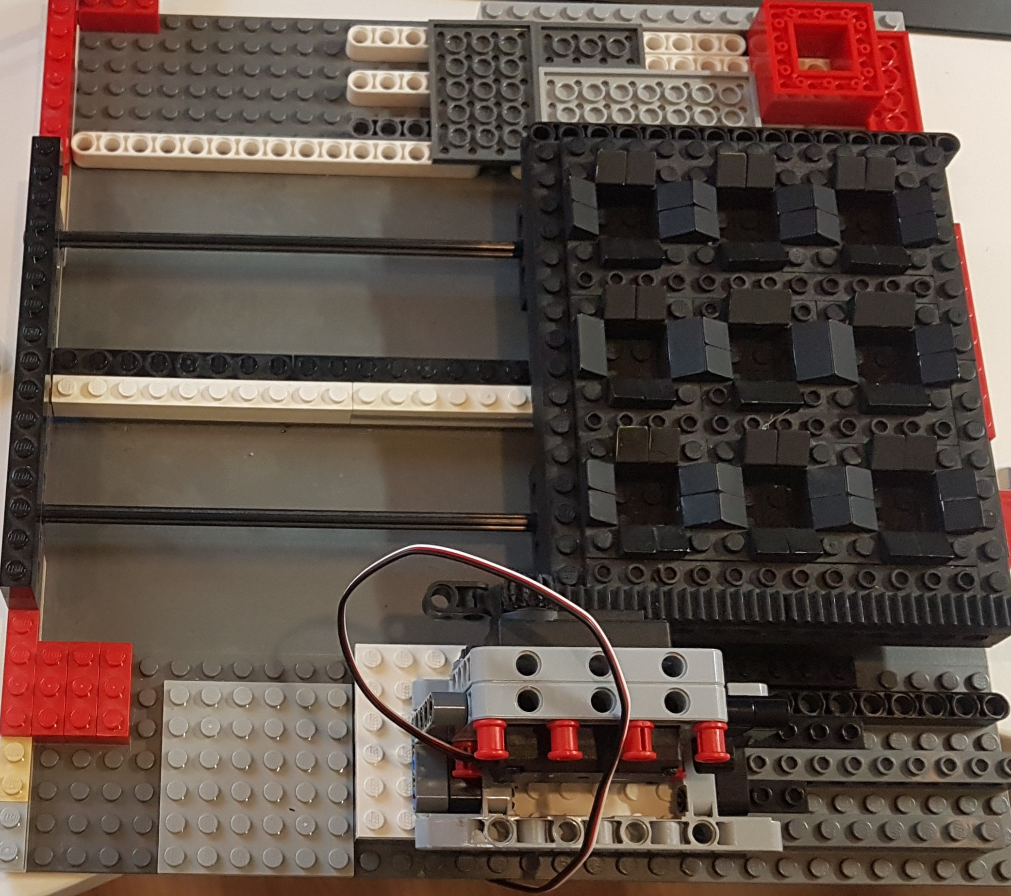
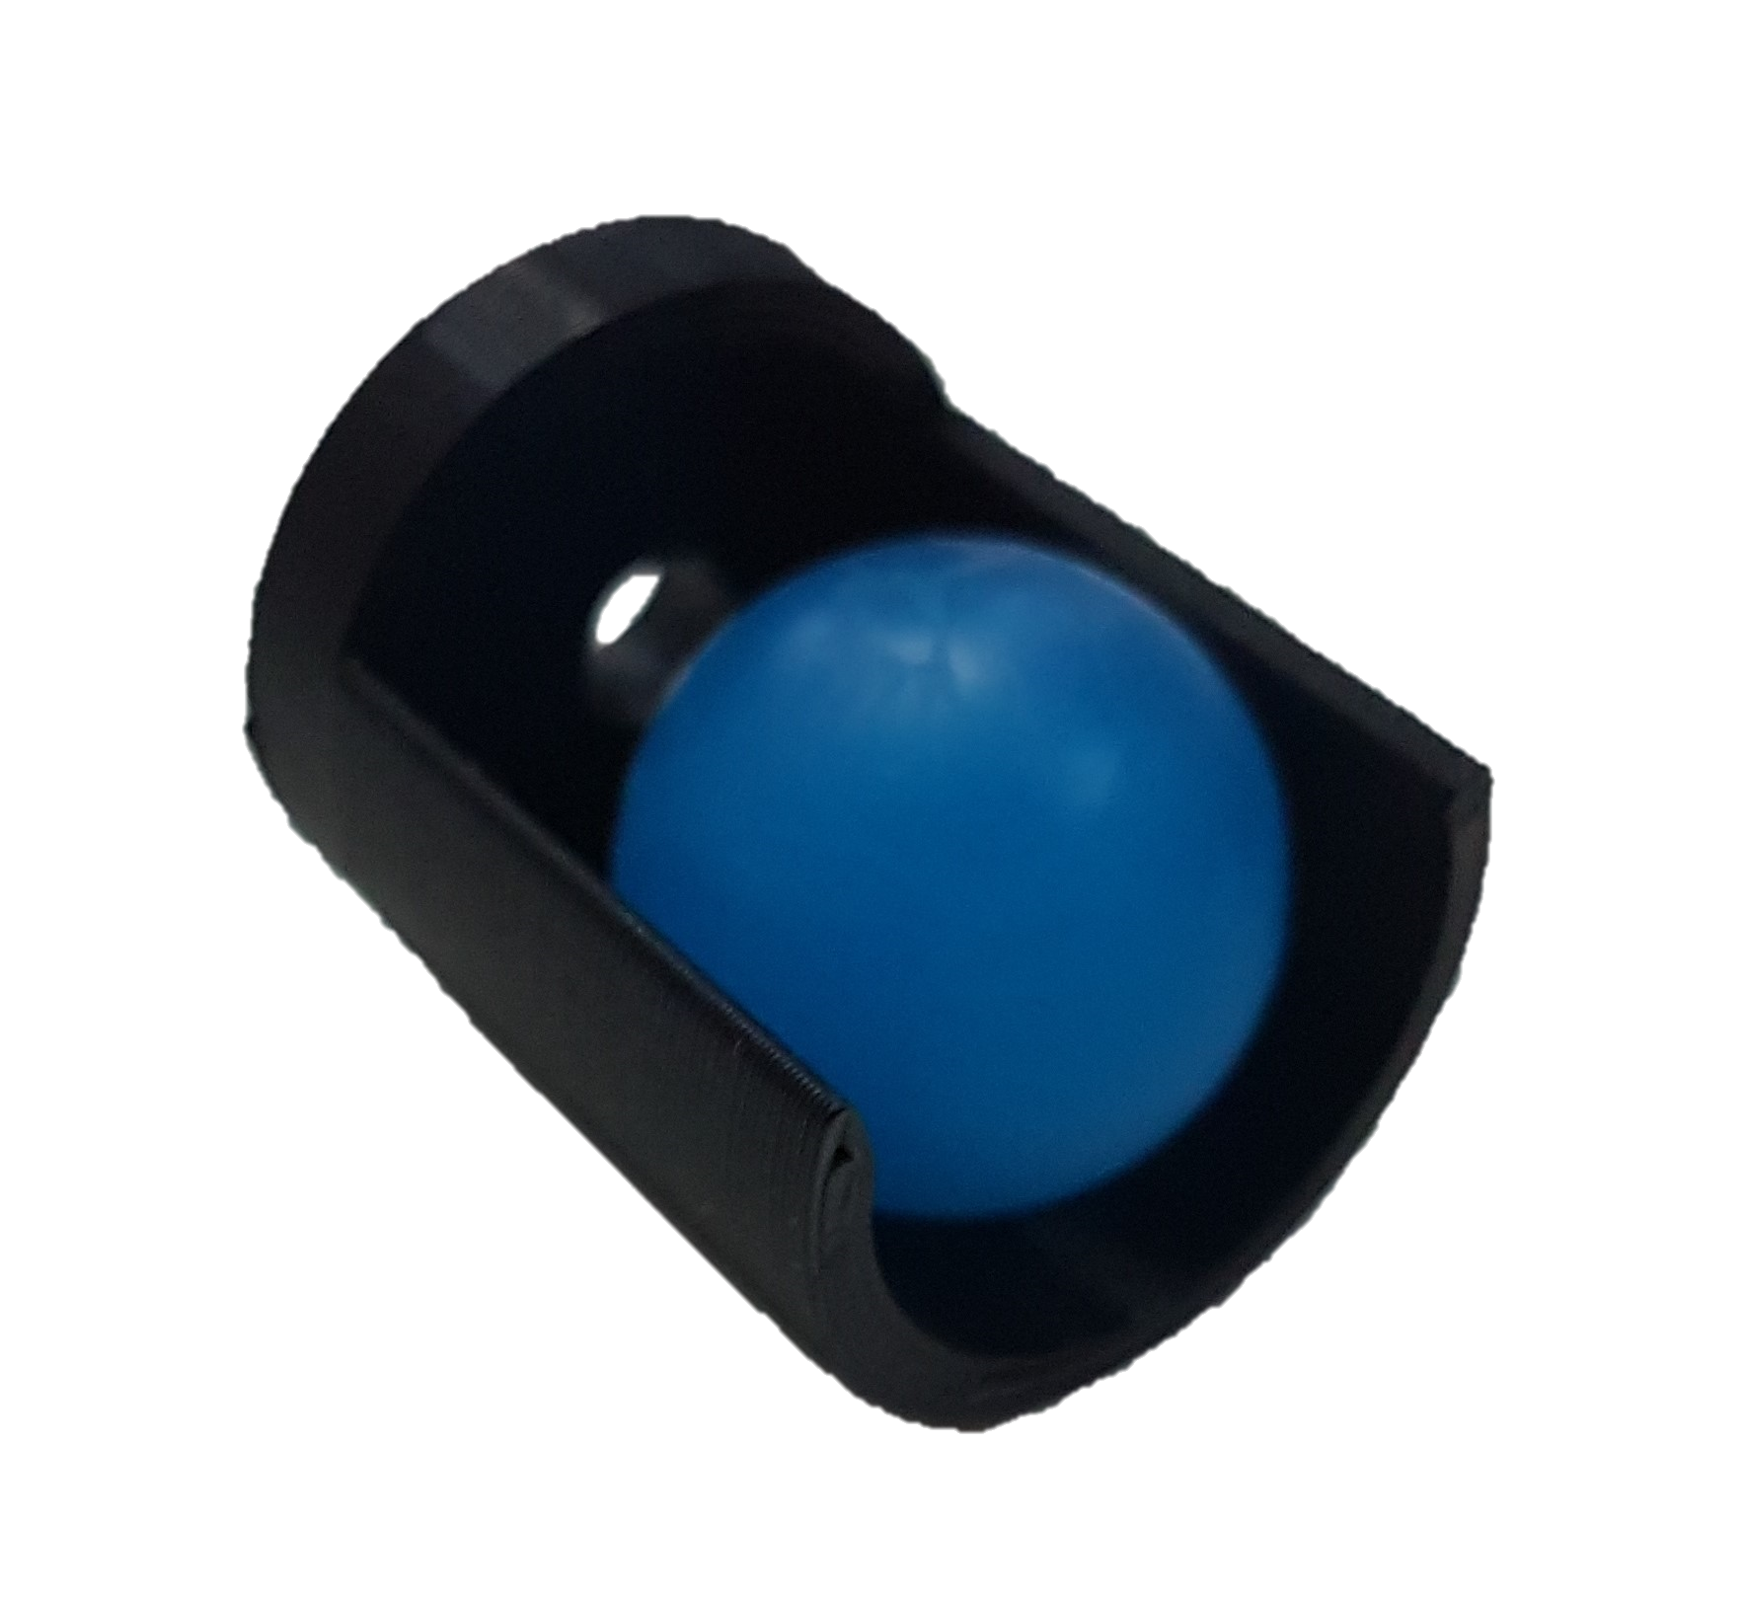
Конструкция устройства

Slide 6
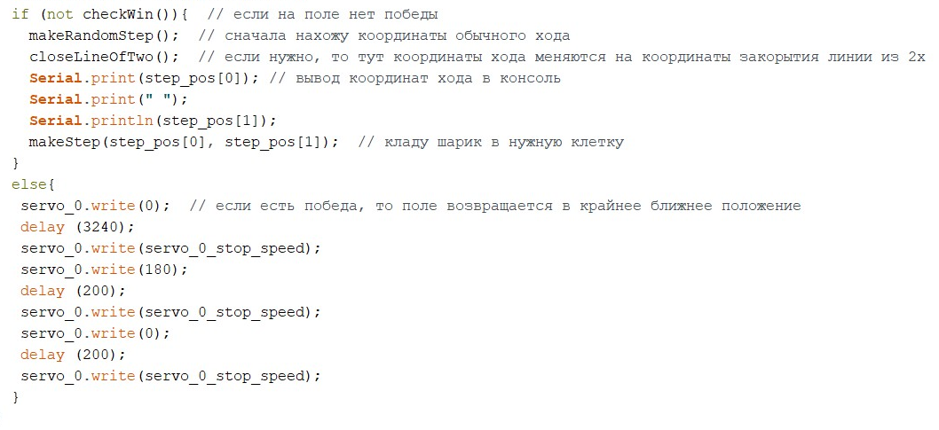
Немного алгоритма:

Slide 7
выводы
В результате работы над проектом удалось создать прототип интерактивной игры “Крестики-Нолики”, демонстрирующий весь задуманный функционал. Проработана эргономика и удобство игры.

Slide 8
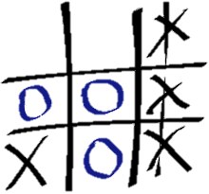
Спасибо за внимание!

